Slide 1
Úpravy předpisů o hnojivech, krmivech a ochraně vod (nitrátová směrnice), hospodaření se živinami
01.06.2020
Jan Klír
klir@vurv.cz www.vurv.cz tel. 603 520 684 www.nitrat.cz

Slide 2
Úpravy předpisů souvisejících s používáním hnojiv, příp. krmiv, z hlediska ochrany vod před znečištěním
Zákon č. 156/1998 Sb., o hnojivech (návrh novely je v PSP)
vyhláška č. 377/2013 Sb., o skladování a způsobu používání hnojiv (novela se připravuje)
Zákon č. 91/1996 Sb., o krmivech (novela, uvádějící mimo jiné i možnost skladování krmiv na zemědělské půdě)
vyhláška č. 295/2015 Sb., o provedení některých ustanovení zákona o krmivech (novela stanovující podmínky pro skladování volně ložených objemných krmiv, tedy siláže a senáže na zemědělské půdě je účinná od 10.02.2020)
Zákon č. 254/2001 Sb., o vodách
nařízení vlády č. 262/2012 Sb., o stanovení zranitelných oblastí a akčním programu (novela po mezirezortním připomínkovém řízení – odeslána ke schválení do vlády; v prezentaci je uveden současný návrh)

Slide 3
Zákon č. 156/1998 Sb., o hnojivech (návrh novely zákona a navazujících vyhlášek, v přípravě)
Navržené úpravy v zákoně č. 156/1998 Sb.:
terminologie (místo „pomocných rostlinných přípravků“ - „rostlinné biostimulanty“)
doplnění možnosti používat i jiné technologické vody, než ze zemědělské prvovýroby (např. z potravinářského provozu, ale s přidáním pouze vody a po uvedení do oběhu na „ohlášení“)
povinnosti pro skladování digestátu stejné jako u kejdy (u organických hnojiv vyrobených pro vlastní potřebu už nebude platit nutnost odděleného skladování a označování skladů ani zákaz mísení hnojiv s jinými látkami)
možnost ukládání organických hnojiv na z.p. – nejen kompost, ale i separát digestátu
zavedení možnosti opakovaného uložení tuhých statkových a organických hnojiv (jen kompost a separát digestátu) až po 4 letech
povinnost nahlásit ÚKZÚZ použití sedimentu, a to min. 14 dní před použitím
povinnost vedení evidence výnosu hlavního a vedlejšího produktu (mimo TTP)
pro závody nad xx ha (bude upřesněno) povinnost vedení evidence v elektronické podobě a předávání ÚKZÚZ v elektronické podobě ve stanoveném formátu (odložená účinnost, od 2022?)

Slide 4
Zákon č. 156/1998 Sb., o hnojivech (návrh novely zákona a navazujících vyhlášek, v přípravě)
Navržené úpravy ve vyhlášce č. 377/2013 Sb.:
nastavení povinné skladovací kapacity na digestát na min. 4-měsíční produkci (jako u kejdy)
zavedení podmínek pro „příkrmiště“ (jako pro uložení hnoje, tedy jen na vhodných místech schválených v havarijním plánu, od vody min. 50 m nebo 100 m při sklonitosti nad 5°), 1x za rok (do konce května) odklidit výkaly a stelivo/krmivo
požadavek zapravení technologických vod po aplikaci na ornou půdu, s výjimkou aplikace hadicemi a aplikace na víceleté plodiny
doplnění „normativů“ odběru živin rostlinami
doplnění formátu pro elektronickou evidenci hnojení a výnosů, i pro automatizovaný datový výstup k zaslání dat na ÚKZÚZ

Slide 5
Vyhláška č. 295/2015 Sb., o provedení některých ustanovení zákona o krmivech (novela s účinností od 11.02.2020)
Objemná krmiva určená výhradně pro krmení hospodářských zvířat, tedy siláž nebo senáž lze skladovat volně ložená na zemědělské půdě jednorázově po dobu max. 8 měsíců (celková hmotnost do 200 t, sklizeno nejvýše z 10 ha), a to jen za stanovených podmínek:
vzdálenost min. 50 m od zvláště chráněných území (NP, CHKO, rezervace, …)
vzdálenost min. 50 m od útvarů povrchových vod a od ochranných pásem vodních zdrojů (OPVZ)
pozemek – sklon do 5°, bez meliorace, bez zamokřených, propustných a lehkých písčitých půd
zabezpečit, aby nedocházelo k ohrožení jakosti vod, poškození půd ani krmiv zeminou
sušina materiálu větší než 33 %
úložiště zakrýt tak, aby do něj nemohla vtékat srážková ani povrch. voda
zabránit úniku výluhů mimo úložiště
opak. na stejném místě uložit krmiva nejdříve po 4 letech od vyskladnění.

Slide 6
Vyhláška č. 295/2015 Sb., o provedení některých ustanovení zákona o krmivech (novela s účinností od 11.02.2020)
Uvést půdu do původního stavu do 1 roku od zahájení skladování.
Zahájení skladování oznámit orgánu ochrany ZPF, místo a dobu vodoprávnímu úřadu.
Skladová karta úložiště – datum založení, sušina a množství naskladněného materiálu, termín vyskladnění.
Při opakovaném uložení objemných krmiv nebo při jejich skladování na zemědělské půdě po dobu delší než 8 měsíců musí být splněno navíc:
„místo vhodné k uložení objemných krmiv“ musí být schváleno v havarijním plánu,
max. doba uložení 12 měsíců, od data založení.

Slide 7
Příprava novely NV č. 262/2012 Sb., o vymezení zranitelných oblastí a akčním programu (od 2020)
NV č. 262/2012 Sb. = prováděcí předpis k § 33 vodního zákona
novela pod č. 235/2016 Sb. (+ technická novela č. 27/2018 Sb.)
3. revize zranitelných oblastí (ZOD)
4. akční program (na období 2016–2020)
příprava současné novely (účinnost od 1. července 2020)
4. revize zranitelných oblastí (ZOD)
5. akční program (na období 2020–2024)
opatření vycházejí z výsledků výzkumu, monitoringu akčního programu a návrhů z praxe
informace na www.nitrat.cz a v LPIS

Slide 8
Příprava novely NV č. 262/2012 Sb., o vymezení zranitelných oblastí a akčním programu (od 2020)
Novela bude obsahovat:
Úpravu vymezení zranitelných oblastí (revize ZOD, návrh zpracován ve VÚV TGM, v.v.i.).
Úpravu opatření pro hospodaření (5. akční program nitrátové směrnice na období 2020–2024, s účinností od hospodářského roku 2020/2021).

Slide 9
Návrh revize vymezení zranitelných oblastí (účinnost od 01.07.2020)
Katastrální území přidaná do zranitelných oblastí
KOD_KU | NAZEV_KU | OKRES
717371 | Padochov | Brno-venkov
655821 | Alexovice | Brno-venkov
655830 | Letkovice | Brno-venkov
792110 | Zbýšov u Oslavan | Brno-venkov
604755 | Biskoupky na Moravě | Brno-venkov
713180 | Oslavany | Brno-venkov
705659 | Nová Ves u Oslavan | Brno-venkov
745421 | Řeznovice | Brno-venkov
648639 | Hrubšice | Brno-venkov
673188 | Krásensko | Vyškov
744425 | Rychtářov | Vyškov
673196 | Podomí | Vyškov
725064 | Polánka u Moravského Krumlova | Znojmo

Slide 10
Katastrální území přidaná do zranitelných oblastí
KOD_KU | NAZEV_KU | OKRES
780685 | Veselí nad Lužnicí | Tábor
618004 | Ctiboř | Benešov
665312 | Kladruby u Vlašimi | Benešov
792187 | Zdebuzeves | Benešov
787043 | Všechlapy nad Blanicí | Benešov
682675 | Libež | Benešov
703168 | Nemíž | Benešov
760536 | Závidkovice | Havlíčkův Brod
795640 | Ždírec nad Doubravou | Havlíčkův Brod
676624 | Krucemburk | Havlíčkův Brod
628778 | Dolní Březinka | Havlíčkův Brod
684228 | Lipnička | Havlíčkův Brod
760480 | Horní Bohušice | Havlíčkův Brod
684210 | Kochánov u Lipničky | Havlíčkův Brod
760471 | Dolní Bohušice | Havlíčkův Brod
760510 | Světlá nad Sázavou | Havlíčkův Brod
684236 | Radostovice u Lipničky | Havlíčkův Brod

Slide 11
Katastrální území přidaná do zranitelných oblastí
KOD_KU | NAZEV_KU | OKRES
741132 | Biskupice u Ronova nad Doubravou | Chrudim
719480 | Pertoltice u Zruče nad Sázavou | Kutná Hora
640298 | Hodkov | Kutná Hora
797642 | Zehuby | Kutná Hora
750425 | Slavošov u Zruče nad Sázavou | Kutná Hora
797651 | Žleby | Kutná Hora
726125 | Vrbka u Postoloprt | Louny
700011 | Mradice | Louny
726117 | Postoloprty | Louny
749125 | Malnice | Louny
749133 | Skupice u Postoloprt | Louny
745383 | Řevničov | Rakovník
662275 | Kalivody | Rakovník
735051 | Přerubenice | Rakovník
601225 | Bdín | Rakovník
624578 | Dalovice u Mladé Boleslavi | Mladá Boleslav
900125 | Podlázky | Mladá Boleslav

Slide 12
Katastrální území přidaná do zranitelných oblastí
KOD_KU | NAZEV_KU | OKRES
624039 | Čižice | Plzeň-jih
775665 | Útušice | Plzeň-jih
704091 | Předenice | Plzeň-jih
763349 | Štěnovice | Plzeň-jih
755516 | Stod | Plzeň-jih
686841 | Losiná u Plzně | Plzeň-město
624047 | Nebílovský Borek | Plzeň-město
667684 | Ústí nad Mží | Tachov
667676 | Kočov | Tachov
759872 | Zliv nad Mží | Tachov
721301 | Vysoké Sedliště | Tachov
718521 | Pavlovice nad Mží | Tachov
759864 | Vížka | Tachov

Slide 13
Katastrální území odebraná ze zranitelných oblastí
KOD_KU | NAZEV_KU | OKRES
612731 | Brodek u Prostějova | Prostějov
612740 | Sněhotice | Prostějov
625949 | Dětkovice u Prostějova | Prostějov
627348 | Dobrochov | Prostějov
627364 | Dobromilice | Prostějov
630489 | Doloplazy | Prostějov
646709 | Hradčany u Prostějova | Prostějov
646717 | Kobeřice | Prostějov
711268 | Ondratice | Prostějov
716464 | Vincencov | Prostějov
721166 | Pivín | Prostějov
748056 | Skalka u Prostějova | Prostějov
774723 | Určice | Prostějov
785521 | Kelčice | Prostějov
785539 | Vranovice | Prostějov
786756 | Vřesovice u Prostějova | Prostějov
788937 | Výšovice | Prostějov
795844 | Želeč na Hané | Prostějov
796671 | Žešov | Prostějov

Slide 14
Katastrální území odebraná ze zranitelných oblastí
KOD_KU | NAZEV_KU | OKRES
694819 | Milhostov | Cheb
694827 | Vackovec | Cheb
694835 | Doubrava u Milhostova | Cheb
701726 | Hartoušov | Cheb
701734 | Hněvín | Cheb
635201 | Frýdštejn | Jablonec nad Nisou
635227 | Ondříkovice | Jablonec nad Nisou
658413 | Jenišovice u Jablonce nad Nisou | Jablonec nad Nisou
658430 | Odolenovice u Jenišovic | Jablonec nad Nisou
642631 | Horní Bříza | Plzeň-sever
704351 | Nevřeň | Plzeň-sever
768391 | Trnová u Plzně | Plzeň-sever
796964 | Tatiná | Plzeň-sever
796972 | Žilov | Plzeň-sever
628280 | Malý Rohozec | Semily
661597 | Horní Pochlovice | Sokolov
678589 | Dolní Pochlovice | Sokolov
678643 | Liboc u Kynšperka nad Ohří | Sokolov

Slide 15
Katastrální území odebraná ze zranitelných oblastí
KOD_KU | NAZEV_KU | OKRES
655198 | Chvalnov | Kroměříž
655201 | Lísky | Kroměříž
755753 | Strabenice | Kroměříž
757861 | Střílky | Kroměříž
791148 | Zástřizly | Kroměříž
632724 | Drysice | Vyškov
655180 | Chvalkovice na Hané | Vyškov
672122 | Kožušice | Vyškov

Slide 16
Návrh 5. akčního programu nitrátové směrnice na období 2020–2024 (účinnost od 01.07.2020)
DPB zčásti ve zranit. oblasti: pokud je nad 2 ha v ZOD = DPB v ZOD
zatím jen pravidlo v LPISu pro zařazení DPB podle principu „> 50 %“
nutné dát i do NV (soudní spory – je část DPB v ZOD nebo není v ZOD?)
rozšiřuje se praxe agronomického dělení DPB (DZES 5, DZES 7d)
s ohledem na kontrolu (např. uložení hnoje na z.p.) je potřeba jednoznačně specifikovat, že agronomické dělení DPB na jeho části (vnitřní erozní parcely apod.) nebude měnit zařazení do ZOD
zčásti v ZOD: 9 tis. DPB (155 tis. ha), u 25 % se bude zařazení měnit (+/-)
Opatření akčního programu pro hospodaření na půdě se týkají pouze DPB zařazených do ZOD, ale pro celý závod (tedy i mimo ZOD) platí
výpočet bilance dusíku v průměru na 1 ha celého závodu
limit 170 kg org. N živočišného původu v průměru na 1 ha celého závodu
větší skladovací kapacity na statková hnojiva (na 6-měs. produkci kejdy)
Přechod na hospodářský rok (období od 01.07. do 30.06.)
v souladu se statistikou spotřeby hnojiv (výkaz ČSÚ Zem 6-01)

Slide 17
Návrh 5. akčního programu nitrátové směrnice na období 2020–2024 (účinnost od 01.07.2020)
Zákaz hnojení přes zimu:
zákaz hnojení se nebude týkat dávek hnojiv do 5 kg N/ha
možnost hnojení kejdou nebo digestátem až 14 dní po začátku zákazu hnojení, pokud budou průměrné teploty vzduchu nad 5 °C
případné kontrole nutno doložit doklad od ČHMÚ
za určitých podmínek lze požádat o zařazení vlastní kalibrované meteostanice do sítě stanic ČHMÚ
v souladu se zákonem č. 123/1998 Sb. o právu na informace o životním prostředí ČHMÚ zpřístupnil denní (vč. průměrné denní teploty), atd. klimatologické charakteristiky naměřené na stanicích ve správě ČHMÚ za období 1961–2019 (data za neukončený rok jsou však stále zpoplatněna): http://portal.chmi.cz/historicka-data/pocasi/denni-data/Denni-data-dle-z.-123-1998-Sb.#
posun u klimatických regionů 6–7 pro začátek zákazu hnojení (bude stejný jako u klimatických regionů 0–5)
možnost o 14 dní dřívějšího předjarního hnojení u všech ozimů (výjimka nyní platí pouze pro řepku a ozimou pšenici)

Slide 18
Období zákazu používání dusíkatých hnojivých látek
na orné půdě a trvalých travních porostech
Klimatický region* | Minerální dusíkatá hnojiva | Hnojiva s rychle uvolnitelným dusíkem | Hnojiva s pomalu uvolnitelným dusíkem***
0 - 5 | 1․ 11. - 15. 2. (1. 11. - 31. 1.**) | 15. 11. - 15. 2. (15. 11. - 31. 1.**) | 15. 12. - 15. 2.
6 - 7 | 1. 11. - 28. 2. (1. 11. - 15. 2.**) | 15. 11. - 28. 2. (15. 11. - 15. 2.**) | 15. 12. - 28. 2.
8 - 9 | 15. 10. - 28. 2. (15. 10. - 15. 2.**) | 5. 11. - 28. 2. (5. 11. - 15. 2.**) | 15. 12. - 28. 2.
* | první číslice kódu bonitované půdně ekologické jednotky
** | platí na zemědělských pozemcích s průměrnou sklonitostí nepřevyšující 5 stupňů a s porostem pšenice ozimé nebo řepky ozimých plodin
*** | platí i pro upravené kaly; pokud nedojde k následnému pěstování ozimých plodin nebo meziplodin je zakázáno hnojení také v období od 1. června do 31. července

Slide 19
Návrh 5. akčního programu nitrátové směrnice na období 2020–2024 (od 01.07.2020)
Limity N k plodinám
do limitu N k jednotlivým plodinám bude započítán i dusík ze zbytků dusík vázajících plodin (25–50 kg N/ha); nová příloha (seznam plodin vázajících vzdušný dusík)
zvýšení cílových výnosů a limitů N, např. pro ječmen, žito, oves, tritikále, mák, hořčici a len (u obilnin cca o 0,5 t/ha a o 10 kg N/ha)
limit 40 kg N/ha u jetele a vojtěšky už nebude celkem za všechny roky pěstování, ale na každý rok
nastavení limitů N pro řepku podle výnosových hladin (přesun z tab. č. 5 do tab. č. 4)

Slide 20
Výnosy plodin a limity přívodu dusíku v hospodářském roce pro jednotlivé VH
Plodina | Výnosové hladiny
 | 1 |  | 2 |  | 3
 | t/ha | kg N/ha | t/ha | kg N/ha | t/ha | kg N/ha
Pšenice ozimá potravinářská | do 6,0 | 170 | 6,0-8,0 | 200 | nad 8,0 | 230
Pšenice ozimá nepotravinář. | do 6,0 | 150 | 6,0-8,0 | 180 | nad 8,0 | 200
Pšenice jarní | do 4,0 | 110 | 4,0-6,0 | 130 | nad 6,0 | 145
Žito | do 4,5 | 115 | 4,5-6,5 | 135 | nad 6,5 | 145
Ječmen ozimý | do 5,5 | 135 | 5,5-7,5 | 160 | nad 7,5 | 175
Ječmen jarní sladovnický | do 4,5 | 100 | 4,5-6,8 | 125 | nad 6,8 | 135
Ječmen jarní krmný | do 4,5 | 115 | 4,5-7,0 | 145 | nad 7,0 | 160
Oves | do 3,5 | 110 | 3,5-5,0 | 125 | nad 5,0 | 140
Tritikale | do 4,5 | 125 | 4,5-6,5 | 150 | nad 6,5 | 165
Kukuřice na zrno | do 8,0 | 190 | 8,0-10,5 | 220 | nad 10,5 | 240
Kukuřice na siláž | do 40 | 190 | 40-50 | 220 | nad 50 | 240
Brambory rané | do 20 | 100 | 20-30 | 130 | nad 30 | 160
Brambory sadbové | do 20 | 100 | 20-30 | 125 | nad 30 | 150
Brambory ostatní | do 30 | 140 | 30-40 | 170 | nad 40 | 190
Cukrovka | do 65 | 170 | 65-80 | 190 | nad 80 | 210
Krmná řepa | do 35 | 100 | 35-50 | 130 | nad 50 | 150
Řepka | do 3,0 | 200 | 3,0–4,0 | 220 | nad 4,0 | 230
Slunečnice | do 2,5 | 100 | 2,5-3,5 | 110 | nad 3,5 | 130
Mák | do 0,8 | 100 | 0,8-1,2 | 120 | nad 1,2 | 140
Hořčice | do 1,0 | 80 | 1,0-1,3 | 85 | nad 1,3 | 90
Len | do 1,5 | 80 | 1,5-2,0 | 85 | nad 2,0 | 90

Slide 21
Limity přívodu dusíku a potřeba hnojení
Jedná se o maximální limity N k jednotlivým plodinám. Započítá se do nich i dusík z organického hnojení, účinný v 1. roce (30–70 % N) a dusík po jetelovinách apod.
Skutečné dávky hnojiv se stanoví podle obecných pravidel (příprava novely vyhlášky č. 377/2013 Sb. – doplnění „normativů“ odběru živin rostlinami; příprava nového GAEC, příp. poradenského nástroje pro plány hnojení; příprava Ekoschémat – např. vyrovnané hospodaření se živinami).
Princip plánů hnojení byl použit i při stanovení limitů přívodu dusíku v ZOD:
potřeba živin na tvorbu výnosu hlavního, příp. vedlejšího produktu
vliv obvyklých pěstitelských podmínek – např. N na tvorbu biomasy (řepka, mák), přívod N z pozdní jarní mineralizace (kukuřice, řepa, brambory, slunečnice)
korekce na půdně klimatické podmínky pro jednotlivé výnosové hladiny.
Limit přívodu N byl vypočítán na „referenční výnos“ (při nižších výnosech hnojit méně):
u VH 1 na uvedený výnos („do 6,0 t/ha“ → „6,0 t/ha“).
u VH 2 na vyšší výnos v uvedeném rozpětí (např. „6,0–8,0“ → „8,0“)
u VH 3 na výnos cca o 30 % vyšší, než je uvedeno („nad 8,0“ → „10,4“).

Slide 22
Pšenice ozimá, potravinářská
VH 1 |  | VH 2 |  | VH 3
t/ha | kg N/ha | t/ha | kg N/ha | t/ha | kg N/ha
do 6,0 | 170 | 6,0 - 8,0 | 200 | nad 8,0 | 230

Slide 23
Pšenice ozimá, potravinářská
VH 1 25,0 kg N/t potřeba živin |  | VH 2 25,0 kg N/t potřeba živin |  | VH 3 25,0 kg N/t potřeba živin
t/ha | kg N/ha | t/ha | kg N/ha | t/ha | kg N/ha
do 6,0 | 170 | 6,0 - 8,0 | 200 | nad 8,0 | 230
 |  | 8,0 | 200
 |  | na 1,0 t | 200/8 = 25,0
Potřeba hnojení = potřeba živin na tvorbu výnosu hlavního a vedlejšího produktu (kg N/t zrna + příslušného množství slámy), po korekcích:
přívod N z jarní mineralizace u kukuřice, řepy, brambor, slunečnice
vliv půdně-klimatických podmínek stanoviště (BPEJ, výnosová hladina)
vliv předplodiny (zlepšující předplodina, N fixující plodina)
organické hnojení v dřívějších letech (např. působení hnoje 2. rokem)
N_{min} v půdě, obsah N v rostlinách, vývoj porostu, vývoj počasí atd.

Slide 24
Pšenice ozimá, potravinářská
VH 1 25,0 kg N/t potřeba živin |  | VH 2 25,0 kg N/t potřeba živin |  | VH 3 25,0 kg N/t potřeba živin
t/ha | kg N/ha | t/ha | kg N/ha | t/ha | kg N/ha
do 6,0 | 170 | 6,0 - 8,0 | 200 | nad 8,0 | 230
 |  | 8,0 | 200
 |  | na 1,0 t | 200/8 = 25,0
 |  | 6,0 | 150
 |  | 6,0 - 8,0 | 150 - 200
 |  | 7,0 | 175
Potřeba hnojení = potřeba živin na tvorbu výnosu hlavního a vedlejšího produktu (kg N/t zrna + příslušného množství slámy), po korekcích:
přívod N z jarní mineralizace u kukuřice, řepy, brambor, slunečnice
vliv půdně-klimatických podmínek stanoviště (BPEJ, výnosová hladina)
vliv předplodiny (zlepšující předplodina, N fixující plodina)
organické hnojení v dřívějších letech (např. působení hnoje 2. rokem)
N_{min} v půdě, obsah N v rostlinách, vývoj porostu, vývoj počasí atd.

Slide 25
Pšenice ozimá, potravinářská
VH 1 25,0 kg N/t korekce +20 |  | VH 2 25,0 kg N/t korekce 0 |  | VH 3 25,0 kg N/t korekce -30
t/ha | kg N/ha | t/ha | kg N/ha | t/ha | kg N/ha
do 6,0 | 170 | 6,0 - 8,0 | 200 | nad 8,0 | 230
6,0 | = 6 x 25 + 20
5,0 | 145
 |  | 6,0 | 150
Potřeba hnojení = potřeba živin na tvorbu výnosu hlavního a vedlejšího produktu (kg N/t zrna + příslušného množství slámy), po korekcích:
přívod N z jarní mineralizace u kukuřice, řepy, brambor, slunečnice
vliv půdně-klimatických podmínek stanoviště (BPEJ, výnosová hladina)
vliv předplodiny (zlepšující předplodina, N fixující plodina)
organické hnojení v dřívějších letech (např. působení hnoje 2. rokem)
N_{min} v půdě, obsah N v rostlinách, vývoj porostu, vývoj počasí atd.

Slide 26
Pšenice ozimá, potravinářská
VH 1 25,0 kg N/t korekce +20 |  | VH 2 25,0 kg N/t korekce 0 |  | VH 3 (+ 30% ) 25,0 kg N/t korekce -30
t/ha | kg N/ha | t/ha | kg N/ha | t/ha | kg N/ha
do 6,0 | 170 | 6,0 - 8,0 | 200 | nad 8,0 | 230
 |  |  |  | 8,0 x 1,3
 |  |  |  | 10,4 | 230
 |  |  |  | 8,0 | = 8 x 25 - 30
 |  |  |  | 8,0 - 10,4 | 170 - 230
 |  |  |  | 9,0 | 195
Potřeba hnojení = potřeba živin na tvorbu výnosu hlavního a vedlejšího produktu (kg N/t zrna + příslušného množství slámy), po korekcích:
přívod N z jarní mineralizace u kukuřice, řepy, brambor, slunečnice
vliv půdně-klimatických podmínek stanoviště (BPEJ, výnosová hladina)
vliv předplodiny (zlepšující předplodina, N fixující plodina)
organické hnojení v dřívějších letech (např. působení hnoje 2. rokem)
N_{min} v půdě, obsah N v rostlinách, vývoj porostu, vývoj počasí atd.

Slide 27
“Referenční“ výnosy plodin pro dané limity přívodu dusíku
Plodina | Výnosové hladiny
 | 1 |  | 2 |  | 3
 | t/ha | kg N/ha | t/ha | kg N/ha | t/ha | kg N/ha
Pšenice ozimá potravinářská | 6,0 | 170 | 8,0 | 200 | 10,4 | 230
Pšenice ozimá krmná | 6,0 | 150 | 8,0 | 180 | 10,4 | 200
Pšenice jarní | 4,0 | 110 | 6,0 | 130 | 7,8 | 145
Žito | 4,5 | 115 | 6,5 | 135 | 8,5 | 145
Ječmen ozimý | 5,5 | 135 | 7,5 | 160 | 9,8 | 175
Ječmen jarní sladovnický | 4,5 | 100 | 6,8 | 125 | 8,8 | 135
Ječmen jarní krmný | 4,5 | 115 | 7,0 | 145 | 9,1 | 160
Oves | 3,5 | 110 | 5,0 | 125 | 6,5 | 140
Tritikale | 4,5 | 125 | 6,5 | 150 | 8,5 | 165
Kukuřice na zrno | 8,0 | 190 | 10,5 | 220 | 13,7 | 240
Kukuřice na siláž | 40 | 190 | 50 | 220 | 65 | 240
Brambory rané | 20 | 100 | 30 | 130 | 40 | 160
Brambory sadbové | 20 | 100 | 30 | 125 | 40 | 150
Brambory ostatní | 30 | 140 | 40 | 170 | 52 | 190
Cukrovka | 65 | 170 | 80 | 190 | 105 | 210
Krmná řepa | 35 | 100 | 50 | 130 | 65 | 150
Řepka | 3,0 | 200 | 4,0 | 220 | 5,2 | 230
Slunečnice | 2,5 | 100 | 3,5 | 110 | 4,5 | 130
Mák | 0,8 | 100 | 1,2 | 120 | 1,6 | 140
Hořčice | 1,0 | 80 | 1,3 | 85 | 1,7 | 90
Len | 1,5 | 80 | 2,0 | 85 | 2,6 | 90

Slide 28
Návrh 5. akčního programu nitrátové směrnice na období 2020–2024 (od 01.07.2020)
Omezení hnojení na podzim:
po hnojení ke slámě je možné využít ještě 30 kg N/ha k řepce
za hnojení k meziplodině nelze považovat hnojení v době kratší než 2 týdny před sklizní meziplodiny nebo zapravením na zelené hnojení
zvýšení dávky minerálního hnojení po obilnině v aplikačním pásmu III.b ze 20 na 40 kg N/ha
hnojení kejdou a digestátem pod jarní plodiny (bez slámy a meziplodiny)
až od 01.10.
v I. a II. aplikačním pásmu lze bez inhibitoru nitrifikace
ve III. aplikačním pásmu pouze s inhibitorem nitrifikace (potřeba důkladného promíchání – s využitím dávkovacího zařízení pro řízenou homogenizaci) nebo posledních 14 dní před začátkem zákazu hnojení už bez inhibitoru nitrifikace (chladnější období, snížená nitrifikace)
hnojení na podporu rozkladu slámy – jen při ponechání veškeré slámy

Slide 29
Maximální celková dávka dusíku v období po sklizni hlavních plodin
Způsob hnojení | I. aplikační pásmo |  | II. aplikační pásmo |  | III. aplikační pásmo
 |  |  |  |  | a) půdy se středním rizikem infiltrace |  | b) půdy s vysokým rizikem infiltrace
 | A* | B* | A* | B* | A* | B* | A* | B*
1. K ozimé plodině po obilnině | 60 | 120 | 50 | 100 | 40 | 80 | 20 40 | 0
2. K ozimé plodině následující po jiné předplodině než je obilnina | 40 | 80 | 30 | 60 | 15** | 0 | 15** | 0
3. K meziplodinám, s výjimkou čistých porostů jetelovin a luskovin nebo k podpoře rozkladu slámy***, s výjimkou slámy luskovin, olejnin a jetelovin pěstovaných na semeno | 60 | 120 | 50 | 100 | 40 | 80 | 40 | 80
4. Pro následné jarní plodiny (až od 01.10.) **** | 0 | 100 | 0 | 80 | 0 | 80 | 0 | 0
** | v případě hnojení pro cibuli ozimou a česnek ozimý je maximální dávka 40 kg N/ha.
*** | použití minerálních dusíkatých hnojiv k podpoře rozkladu slámy je možné pouze v případě, že bude následovat ozimá plodina nebo bude meziplodina ponechána ponechaná na zemědělském pozemku minimálně do 15. února 31. ledna následujícího kalendářního roku.
**** | použití hnojiv s rychle uvolnitelným dusíkem je možné až v období od 1. října do začátku období zákazu hnojení podle tabulky č. 1 této přílohy, hnojení ve III. aplikačním pásmu v období do 31. října pro klimatické regiony 0–7 nebo do 20. října pro klimatické regiony 8–9 je možné pouze s inhibitorem nitrifikace, a to při použití dávkovacího zařízení pro řízenou homogenizaci a v dávce uvedené v příbalovém letáku nebo na schválené etiketě.

Slide 30
Možnosti snížení ztrát N z půdy
Je nutné hnojení na podporu rozkladu slámy?
mikroorganizmy potřebují 8–12 kg N/t slámy
přednostně využít N vzniklý mineralizací v období po sklizni
méně vhodné podmínky pro rozklad slámy (sucho, fungicidy)
za měsíc se rozloží jen 1–2 t slámy/ha
neaplikovat hnojiva před podmítkou na čerstvě rozdrcenou slámu, ale až po zahájení rozkladu, před dalším zpracováním půdy
nízká účinnost minerálních, zejména tuhých N-hnojiv
optimálně – tekutá statková nebo kapalná organická hnojiva (vyrovnání poměru C : N; dodání vláhy; dodání N v amonné formě, kterou potřebují mikroorganizmy pro svou činnost)
vhodné je i použití inhibitorů nitrifikace

Slide 31
Přesný pokus s vlivem hnojení na rychlost rozkladu slámy (Ing. Gabriela Mühlbachová, Ph.D., VÚRV, v.v.i., 2019)
Rozklad slámy obilnin v posledních letech neomezuje jen sucho, ale i obecně vyšší odolnost rostlin proti houbovým chorobám (vliv šlechtění) a působení fungicidů.
Za 2,5 měsíce se v roce 2018 rozložilo jen 24 % (K) až 30 % a v roce 2019 33 % (K) až 41 % zapravené slámy, tedy 1,5–2,5 t/ha ze 6 t/ha slámy zapravené do půdy.
V porovnání s nehnojenou kontrolou (K) zvýšilo hnojení rozklad slámy max. o ¼, a to v obou letech (absolutní rozdíl byl 6 % v roce 2018, resp. 8 % v roce 2019).
Obsah minerálního dusíku v půdě byl však na konci pokusu v průměru hnojených variant o 100 % vyšší než na kontrole. Vzorky půdy byly odebírány z vrstvy 0–30 cm, na konci října byl zjištěn dusík převážně již ve formě dusičnanů.
Je tedy třeba zvážit potřebu aplikace N-hnojiv (hlavně minerálních) a s ohledem na aktuální průběh počasí snížit nebo zcela vypustit hnojení na podporu rozkladu slámy.
Hnojení je zbytečné, když je v půdě dusík vzniklý mineralizací v období po sklizni, zvláště, když se vlivem vysokých teplot rozklad organických látek ještě urychlí (např. v letech 2018 a 2019). Příp. je ve slámě nižší poměr C : N než obvykle (Německo 2018, kdy po zaschnutí rostlin v létě už nedošlo k přesunu N ze slámy do klasů).
Dusík dodaný ve hnojivech nemusí být vždy správně využit a navíc v létě podléhá větším ztrátám (únik amoniaku do ovzduší). Hnojení naopak může místo rozkladu slámy podpořit rozklad lehce rozložitelných organických látek v půdě a tím i uvolnění dalšího minerálního N. Tím se zvyšuje riziko vyplavení N z půdy v dalším období.

Slide 32
Návrh 5. akčního programu nitrátové směrnice na období 2020–2024 (od 01.07.2020)
Hnojení na deficitních nebo svažitých půdách s TTP
zvýšení dávek N na TTP s omezeným hnojením o 50 % (na 60 kg N/ha u minerálního hnojení nebo 120 kg celkového N/ha u organického hnojení)

Slide 33
Návrh 5. akčního programu nitrátové směrnice na období 2020–2024 (od 01.07.2020)
Skladování hnojiv, uložení na z.p. před použitím
možnost uložení i separátu digestátu na z.p., zatím bylo možné z organických hnojiv uložit na z.p. jen kompost (návaznost na novelu zákona o hnojivech)
stanovení maximální šířky hromady na poli na 20 m (netýká se kompostu)
Kukuřice ve III. aplikačním pásmu max. 2x po sobě
po kukuřici zůstává na podzim v půdě nejvíce reziduálního N
Kukuřice v ZOD, podle počtu výskytů v letech 2015–2018 (ha, dle LPIS)
počet výskytů na jednom DPB | kukuřice, celkem za 4 roky (ha)
1 | 411 777 | 67,9 %
2 | 145 709 | 24,0 %
3 | 40 053 | 6,6 %
4 | 8 923 | 1,5 %

Slide 34
Návrh 5. akčního programu nitrátové směrnice na období 2020–2024 (od 01.07.2020)
Bilance dusíku
vypočítat do 31.12. za ukončený hospodářský rok (poprvé za 2020/2021)
možnost odpočtu dodaného dusíku z důvodů neovlivnitelných ztrát (až při poklesu výnosu min. o 30 % proti průměru z posledních 5 let)
limit bilančního přebytku 70 kg N/ha z.p. závodu v průměru 3 let
příloha: způsob výpočtu bilance, „normativy“ odběru živin

Slide 35
Průměrný odběr živin
Plodina | Produkt | HP : VP | Průměrný odběr živin (kg/t)
 |  |  | N |  | P |  | K
Pšenice ozimá potravinářská | zrno |  | 20,4 |  | 2,9 |  | 3,5
 | sláma |  | 4,7 |  | 0,6 |  | 11,1
 | celkem | 1,0 : 0,9 | 24,6 |  | 3,4 |  | 13,5
Ječmen jarní sladovnický | zrno |  | 15,1 |  | 2,8 |  | 3,9
 | sláma |  | 5,9 |  | 0,8 |  | 13,7
 | celkem | 1,0 : 0,6 | 18,6 |  | 3,3 |  | 12,1
Řepka | semeno |  | 34,2 |  | 7,2 |  | 7,9
 | sláma |  | 6,9 |  | 1,3 |  | 11,6
 | celkem | 1,0 : 2,2 | 49,4 |  | 10,1 |  | 33,4

Slide 36
PLÁNY HNOJENÍ x BILANCE ŽIVIN

Slide 37
Průměrná spotřeba hnojiv v ČR (1980–2019) (kg živin na 1 ha využívané zemědělské půdy: 3,5 mil. ha v roce 2019)
Minerální hnojiva (MZe ČR)
Statková (ze ŽV) a organická hnojiva, hlavně digestát (VÚRV, v.v.i.)

Slide 38
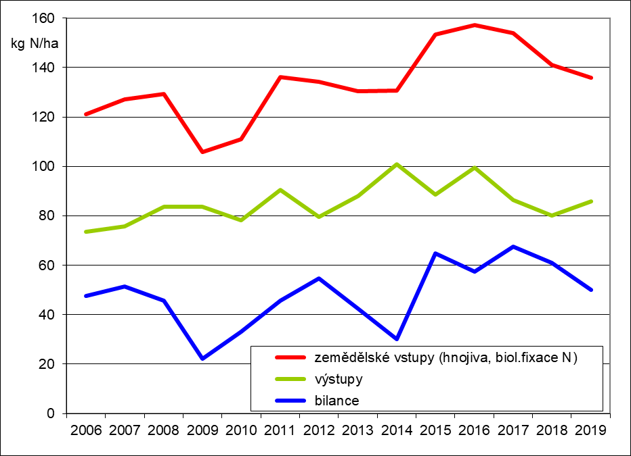
Vývoj zemědělské bilance dusíku v ČR (2006–2019)

Slide 39
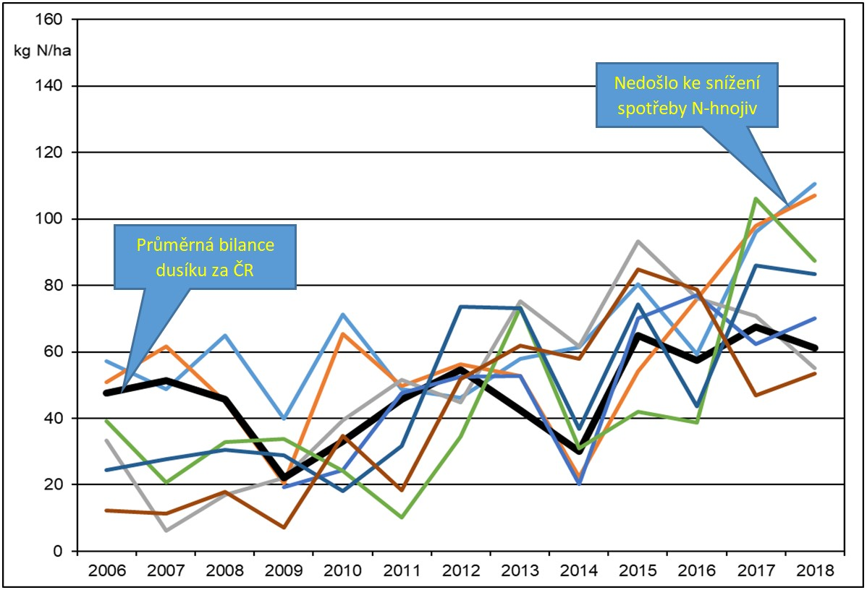
Bilance N v ČR a ve vybraných závodech (2006–2018)

Slide 40
Příprava SZP 2020+
Podmíněnost (návrh)
Téma: Ochrana vody
Nový DZES, příp. pomůcka pro poradenský systém? „Nástroj pro setrvalé hospodaření se živinami“
návaznost na informace z LPIS
informace ze vzorkování půd
informace o způsobech hospodaření, osevních sledech, cílových výnosech
návaznost na platné limity a požadavky na hospodaření se živinami
plány hnojení, bilance živin

Slide 41
PLÁNY HNOJENÍ: - na úrovni pozemku, stanovení reálného výnosu (nebo průměru z evidence) - potřeba dusíku na tvorbu výnosu hlavního a vedlejšího produktu - využitelný N z organického hnojení (např. 2,5 kg N/t hnoje skotu v 1. roce) a z posklizňových zbytků N vázajících plodin (v 1. roce působení: 50 kg/N ha po jeteli nebo vojtěšce s 2 a více užitkovými roky a hrachu se zapravenou slámou nebo 25 kg N/ha po ostatních N vázajících plodinách) - potřeba navracení P a K podle čerpání v minulých letech (viz Bilance živin) - korekce (předplodina, reakce různých plodin na hnojení P a K, výsledky AZZP, obsah N_{min} v půdě, vývoj a růst porostu, průběh povětrnosti apod.) BILANCOVÁNÍ ŽIVIN: - na úrovni pozemku (více let) nebo obchodního závodu (1 hospodářský rok) - zpětná kontrola správnosti hnojení - využitelnost i pro hnojení P a K na úrovni pozemku (viz Plány hnojení) - VSTUPY = celkové živiny: hnojiva (např. 6,7 kg N/t hnoje skotu), upravené kaly, symbiotická fixace dusíku (např. 240 kg N/ha ročně u jetele či vojtěšky, 80 kg N/ha u hrachu) - VÝSTUPY = živiny ve sklizených produktech: hlavní, příp. vedlejší produkt

Slide 42
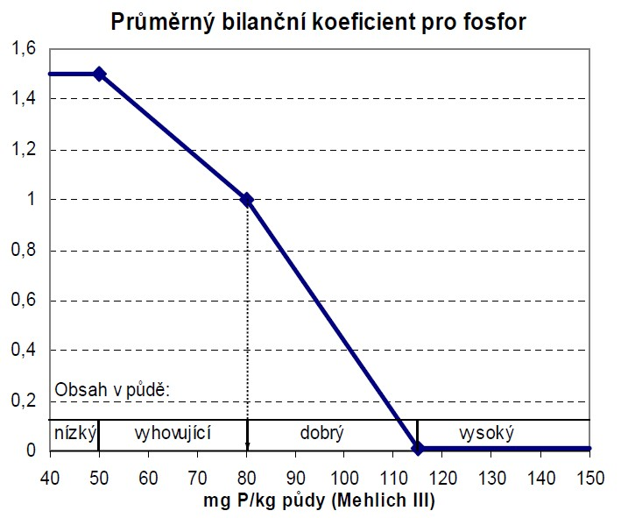
Navracení odebraných živin v průběhu rotace plodin
80 kg P₂0₅/ha
55 kg P₂0₅/ha (7 t obilí, 3,5 t řepky)
30 kg P₂0₅/ha

Slide 43
Agrochemické zkoušení zemědělských půd
Jednostranné hnojení dusíkem:
nižší využití dodaného N, vyšší ztráty
Vyšší výnosy = rychlejší čerpání fosforu a draslíku z půdy
v 10 t pšenice nebo 4,5 t řepky se odveze 75 kg P₂O₅ a 45 kg K₂O
když se odveze i sláma, už je to u pšenice 92 kg P₂O₅ a 140 kg K₂O u řepky 100 kg P₂O₅ a 270 kg K₂O
Zásoba přístupných živin v orných půdách ČR (ÚKZÚZ, 2016)
1990-92: 108 mg P/kg, nízká 9 %, vyhovující 26 % (= 35 %)
2010-15: 90 mg P/kg, nízká 27 %, vyhovující 28 % (= 55 %)
1990-92 : 279 mg K/kg, nízká 3 %, vyhovující 18 % (= 21 %)
2010-15: 251 mg K/kg, nízká 8 %, vyhovující 28 % (= 36 %)
Nízká zásoba – „dosycovací“ hnojení (odběr + 50 %)
Vyhovující zásoba – mírné „dosycení“ (odběr + 25 %)
Dobrá zásoba – „nahrazovací“ hnojení (+/- odběr)
Optimum je okolo rozhraní kategorií zásobenosti Vyhovující a Dobrá

Slide 44
Postup při stanovení plánu hnojení plodin dusíkem
Potřeba N na tvorbu plánovaného výnosu (odběr N v hlavním a vedlejším produktu)
Vliv stanoviště (korekce N: +, -)
Požadavky na kvalitu produkce (+, -)
Využitelný N z dřívějšího organického hnojení (-)
Využitelný dusík ze symbiotické fixace (-)
Využití N z pozdní jarní mineralizace (-)
Vliv předplodiny (+, -)
Potřeba hnojení
Omezení – nitrátová směrnice (-)
Jiná omezení – chráněné oblasti, dotace, … (-)
Rozdělení dávek, výběr hnojiv, způsob aplikace
Obsah minerálního dusíku (N_{min}) v půdě (+, -)
Obsah dusíku v rostlinách (+, -)
Vývoj počasí, podmínky pro mineralizaci v půdě
Stav porostu (odnože, choroby, aj.) (+, -)
Upřesněné hnojení podle skutečných podmínek

Slide 45
Bilance živin a organických látek
Orientační bilance živin (VÚRV, v.v.i., 2019)
Jednoduchý program (MS Excel) hodnotí bilanci živin a organických látek, včetně možného rizika snížení zásob živin v půdě při bilančním deficitu fosforu nebo draslíku.
Aktuální verzi programu ke stažení najdete na webu:
www.vurv.cz

Slide 46
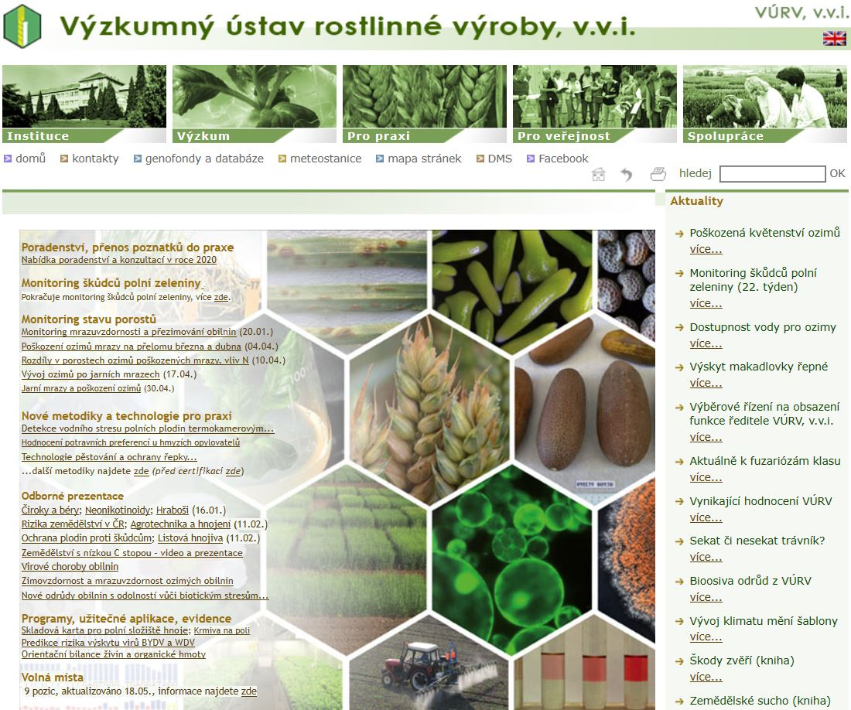
www.vurv.cz
Bilance živin a OL

Slide 47
Vkládané údaje z evidence zemědělského závodu
(nebo z výkazů ČSÚ Osev 3-01 a Zem 6-01):
plochy (ha) a skutečné průměrné výnosy plodin (t/ha)
plochy sklizeného vedlejšího produktu (sláma)
u kukuřice lze vložit průměrný obsah sušiny, např. 35 % a plochu (ha) s ponechaným strništěm nad 40 cm
 |  |  | Hlavní produkt |  | Vedlejší produkt (sláma apod.)
Sklizeň plodin (vysvětlivky k formě údajů o výnosech uvedeny v samostatném souboru .pdf) |  | Plocha (ha) | Průměrný výnos (t/ha) | Příklad ČR 2017 (t/ha) | Odvezen (ha) | Zůstal na poli (ha)
Pšenice ozimá |  | 250,0 | 7,50 | 5,77 | 100,0 | 150,0
Pšenice jarní |  |  |  | 4,05
Žito ozimé a jarní |  |  |  | 4,92
Ječmen ozimý |  |  |  | 5,85
Ječmen jarní |  |  |  | 4,96
Kukuřice na siláž - průměrný obsah sušiny | 35% | 245,0 | 48,00 | 34,84 | strniště ˃ 40 cm | 55,0

Slide 48
automatický dopočet produkce slámy podle výnosu hlavního produktu (1 t zrna pšenice ≈ 0,8 t slámy); doporučuje se vložit vlastní údaj o sklizni slámy
tím se upřesní zejména bilance organické hmoty a draslíku (při nižším výnosu slámy se sníží bilanční nedostatek draslíku)
Vinice plodící |  |  |  | Sklizeň slámy (t), výpočet
Ovocné sady |  |  |  | 600 | obilnin
Trvalé travní porosty |  |  |  |  | luskovin
Trvalé kultury |  | Sklizeň slámy (t), ↓ |  |  | olejnin
Zemědělská půda celkem | 675,0 | skutečnost | 350 | 600 | celkem

Slide 49
data o spotřebě minerálních hnojiv v hospodářském roce (tuny čistých živin N, P₂O₅, K₂O)
nebo nově rovnou i tuny hnojiv (zvláštní list)
 | ↓ pro přepočet ze hnojiv na živiny použijte další list |  |  |  |  | nebo vložte již připravené hodnoty
Spotřeba živin v minerálních hnojivech (tuny živin) | dusík (N) | fosfor (P₂O₅) | draslík (K₂O) |  |  | dusík (N) | fosfor (P₂O₅) | draslík (K₂O)
 |  |  |  |  |  | 131,4 | 31,2 | 54,0
Doporučená potřeba v minerálních hnojivech |  |  |  |  |  | 117,4 | 32,4 | 69,3
Minerální hnojiva | Vložte spotřebu minerálních hnojiv (t), za hospodářský rok 2017/2018 |  |  | Obsah živin v hmotnostních % |  |  |  |  |  | Spotřeba živin (v tunách)
 |  |  |  | N | P₂O₅ | K₂O | MgO | CaO | S | N | P₂O₅ | K₂O | MgO | CaO | S
 |  |  |  | % | % | % | % | % | % | t | t | t | t | t | t
Dusíkatá hnojiva
Ledek amonný s dolomit. vápencem (LAD 27) | 460,0 |  |  | 27 |  |  | 4 | 7 |  | 124,2 |  |  | 18,4 | 32,2
… další hnojiva nápočet celkem: 131,4
↓
Spotřeba živin v minerálních hnojivech (tuny živin) | dusík (N) | fosfor (P₂O₅) | draslík (K₂O) |  |  | dusík (N) | fosfor (P₂O₅) | draslík (K₂O)
 | 131,4 | 31,2 | 54,0
Doporučená potřeba v minerálních hnojivech | 117,4 | 32,4 |  | 69,3

Slide 50
data o spotřebě statkových a organických hnojiv (tuny), příp. upravených kalů (tuny sušiny)
nově je možné vložit vlastní údaje z analýzy hnojiv
Statková hnojiva, organická hnojiva a upravené kaly | Aplikace celkem na z.p. (t) | z toho na ornou půdu (t)
Hnůj skotu | 2 500 | 2 500
Hnůj prasat
Např. pro digestát či fugát („normativy“ lze přepsat vlastními hodnotami, dle lab. rozboru)
obsah sušiny (%) | kg N/t | kg P₂O₅/t | kg K₂O/t
5,8% | 5,3 | 1,6 | 3,5 | digestát
3,9% | 5,1 | 1,4 | 3,4 | fugát

Slide 51
Příklad výsledku výpočtu bilance živin:
průměrný roční přebytek dusíku v zemědělském závodě by neměl být větší než 60 kg N/ha z.p.
Bilance živin na zemědělské půdě (průměr, kg/ha) | dusík (N) | fosfor (P₂O₅) | draslík (K₂O)
Výstup - export živin z pozemků | 167 | 63 | 131
Vstup - symbiotická fixace dusíku | 28
Vstup - minerální hnojiva | 195 | 46 | 80
Vstup - aplikace statkových a organických hnojiv | 25 | 15 | 28
Vstupy - celkem | 248 | 61 | 108
Bilance živin (rozdíl mezi vstupy a výstupy, kg/ha) | 81 | -2 | -23
Požadovaný výsledek bilance (kg/ha) | méně než 60 | více než 0 |  | více než 0
Vyhodnocení bilance (tuny živin celkem) | 14,0 | -1,2 | -15,3
Ekonomické vyhodnocení (Kč celkem) | 265 172 Kč | -21 035 Kč | -223 978 Kč

Slide 52
Hodnocení bilance živin:
průměrný roční přebytek dusíku v zemědělském závodě by neměl být větší než 60 kg N/ha z.p.
výše uvedený limit platil v Německu, kde je bilance živin uzákoněna, od roku 2018 byl limit snížen na 50 kg N/ha
v ČR není zatím bilance živin vyžadována, ale od roku 2020/2021 je navržena jako povinná ve zranit. oblastech
je to vhodný indikátor pro zpětné ověření používaných způsobů hospodaření se živinami, zejména hnojení
bilance fosforu by měla být vyrovnaná (při výnosu 7 t obilí nebo 3,5 t řepky se z pole odveze 55 kg P₂O₅/ha)
bilance draslíku může být i záporná, pokud jsou obsahy K v půdě v kategorii „vysoká zásoba“, podle AZZP
pozor na dostupnost hořčíku (poměr K : Mg : Ca)

Slide 53
Hodnocení bilance živin:
pro ekonomické vyhodnocení si lze zadat své vlastní ceny živin, podle ceny nakupovaných minerálních hnojiv
bilance živin tak hodnotí i případnou možnou úsporu v nákupu N nebo zvýšenou potřebu nákupu P a K hnojiv
Doporučujeme sledovat i pH půdy a zásoby přístupných živin (agrochemické zkoušení zemědělských půd, AZZP):
při dobré zásobě stačí průběžně nahrazovat odebraný fosfor a draslík, dle vypočítaných hodnot
při vysoké zásobě lze potřebu hnojení snížit a při nízké zásobě zvýšit
potřebu hnojení draslíkem je třeba korigovat podle obsahů přístupného hořčíku, aby nebyl při vysokých obsazích K v půdě blokován příjem hořčíku

Slide 54
Možné příčiny vysokého bilančního přebytku N:
nízké výnosy za nepříznivého průběhu počasí (sucho)
nízké výnosy v delším období, jejichž příčinou mohou být nepříznivé půdní podmínky (pH půdy, její struktura, množství a kvalita půdní organické hmoty, nízký obsah přístupného fosforu, nevhodný poměr kationtů apod.)
nízká hnojivá účinnost statkových a organických hnojiv (hlavně kejda a digestát), aplikovaných v létě a na podzim (vysoké ztráty N) – využití tohoto dusíku lze zlepšit přesunutím části aplikace na jaro (to vyžaduje investice do stavby skladů) nebo agrotechnickými opatřeními (hnojení k ozimům, meziplodinám, ke slámě; využití inhibitorů nitrifikace; nehnojení po kukuřici apod.)

Slide 55
Možnosti snížení ztrát N z půdy
Využití dusíku z hnojiv a půdy pro tvorbu výnosů plodin
hnojení odpovídající výnosům a požadované kvalitě
vhodná hnojiva
termíny hnojení a dělení dávek
agrotechnika
dostatečné sklady na kejdu a digestát, vhodná aplikační technika
Využití / regulace reziduálního (zbytkového) N po sklizni
využití imobilizace dusíku do půdní org. hmoty při rozkladu slámy
meziplodiny
ozimé plodiny s vysokým odběrem dusíku (řepka)
Plány hnojení, diagnostické metody, zpětná kontrola
výpočet potřeby živin a korekce dle podmínek, bilance živin
zjištění obsahu N_{min} v půdě na jaře, N_{min} po sklizni a před zimou

Slide 56
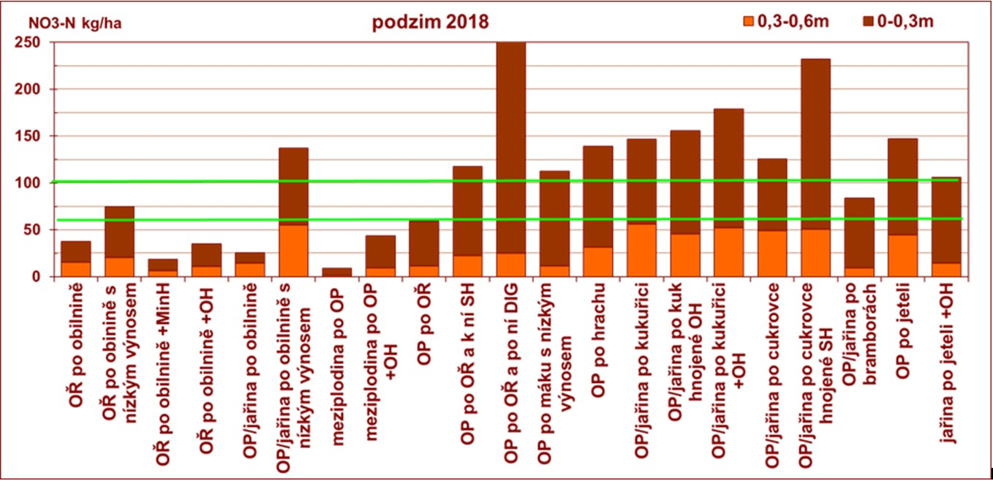
řepka
obilnina obilnina řepka m. hr. kukuřice cukr. br. jetel
(předplodina)
= hnojení = meziplodina = nízký výnos = org. hnojení předplodiny
Zdroj: Růžek P. a kol., 2018

Slide 57
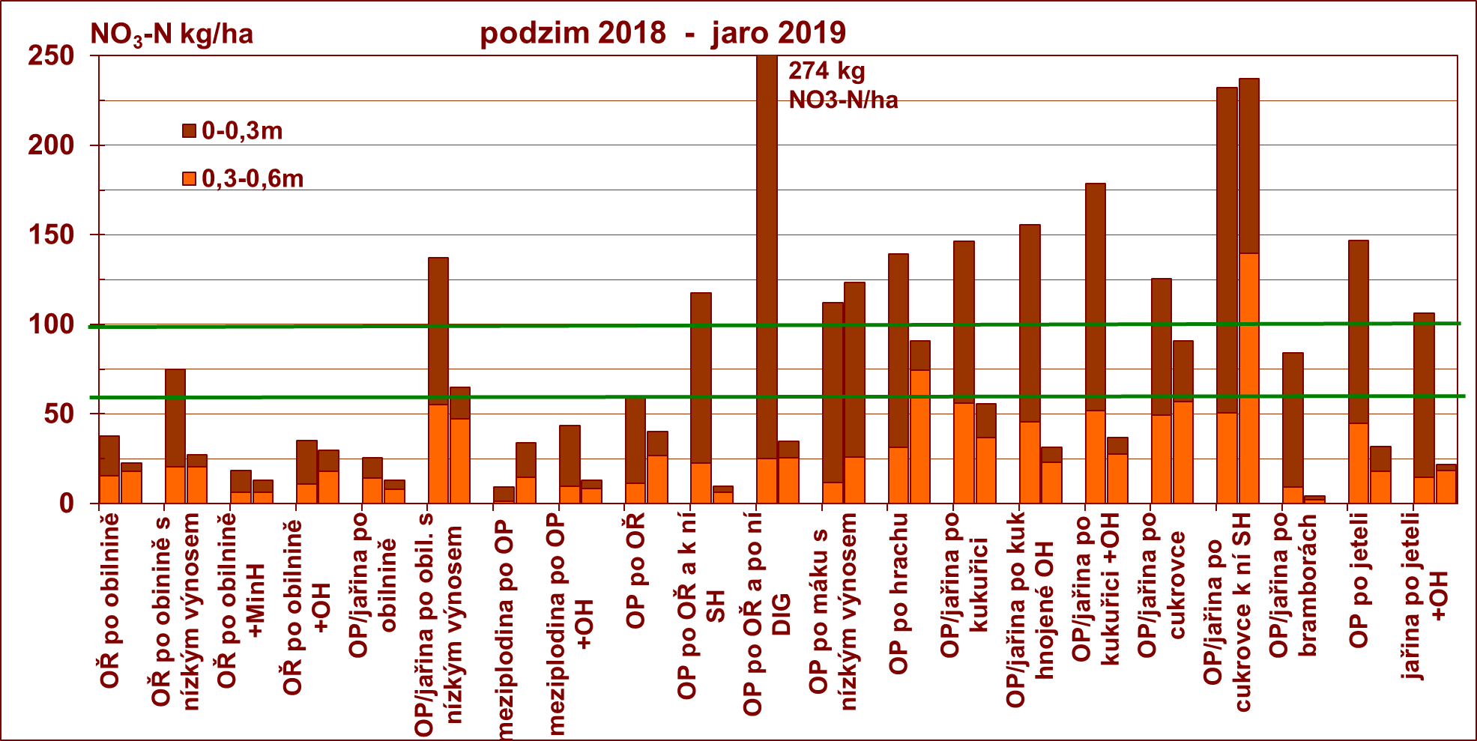
řepka
obilnina obilnina řepka m. hr. kukuřice cukr. br. jetel
(předplodina)
= hnojení = meziplodina = nízký výnos = org. hnojení předplodiny
Zdroj: Růžek P. a kol., 2019

Slide 58
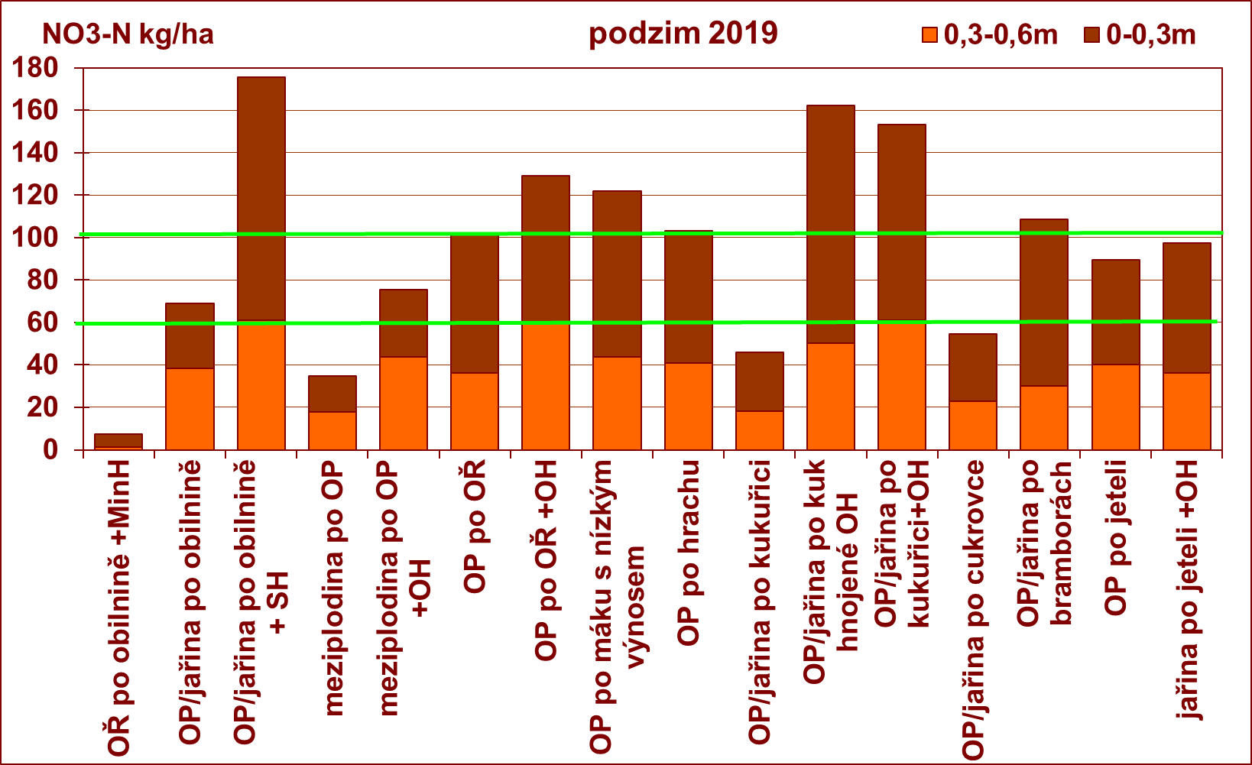
Zdroj: Růžek P. a kol., 2019

Slide 59
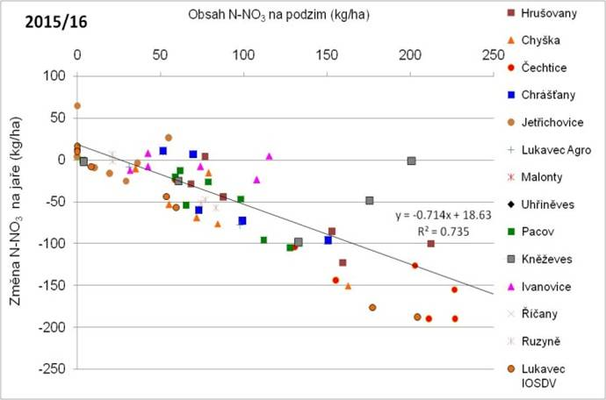
Změny obsahu minerálního dusíku v půdě (kg N/ha v půdním profilu 0–60 cm)
Obsah nitrátového-N na podzim
Změna obsahu nitrátového-N do jara
podzimní pravidlo „60/60“ (max. 60 kg N_{min}/ha ve vrstvě 0–60 cm)
Zdroj: Haberle J., VÚRV, v.v.i. 2017

Slide 60
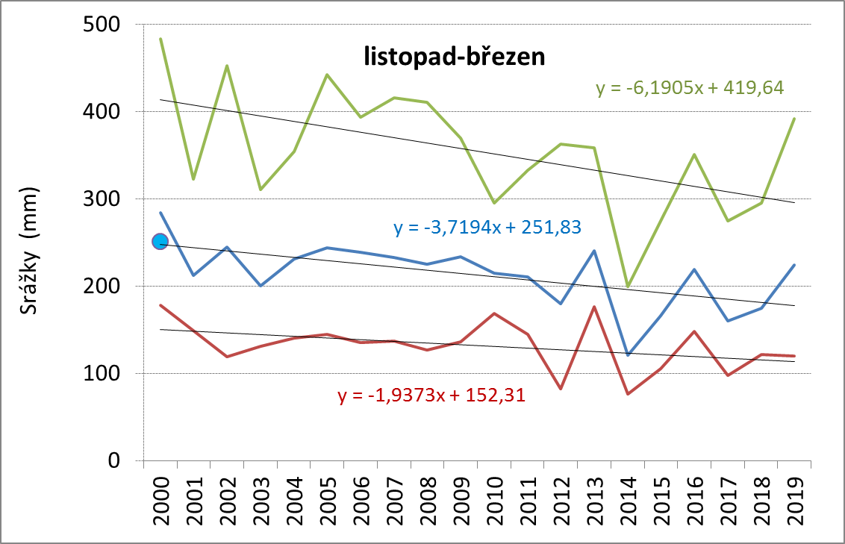
Vývoj úhrnu srážek v mimovegetačním období (data ČHMÚ, zpracoval J. Haberle, VÚRV, v.v.i.)
50 stanic s největším úhrnem
všechny stanice
50 stanic s nejnižším úhrnem

Slide 61
Hodnocení bilance organické hmoty:
při použití kvalitních statkových a organických hnojiv (hnůj, kompost) stačí kladná bilance (≥ 0 t OL/ha o.p.)
když se potřeba dodání org. látek do půdy plní převážně tzv. náhradními zdroji (sláma, zelené hnojení) je třeba dosáhnout hodnoty bilance min. +0,50 t OL/ha o.p.
optimální jsou kombinace kejdy či digestátu se slámou a zeleným hnojením – tím se částečně eliminují nedostatky těchto zdrojů organických látek (nízká účinnost pro náhradu rozloženého humusu, mineralizační vliv kejdy či digestátu při jejich samotné aplikaci)

Slide 62
Prům. charakteristiky statkových a organických hnojiv, a uprav. kalů
 | Hnojiva | Obsah sušiny (%) | Obsah org. látek (kg OL/t) | Obsah uhlíku (kg C/t) | Obsah dusíku (kg N/t) | Poměr C : N
SH | Hnůj skotu | 22,0 | 165 | 86 | 6,7 | 13
 | Hnůj prasat | 24,0 | 187 | 97 | 8,5 | 11
 | Hnůj koňský | 30,0 | 240 | 125 | 5,2 | 24
 | Hnůj ovcí a koz | 32,0 | 256 | 133 | 8,9 | 15
 | Močůvka skotu a hnojůvka | 1,2 | 10 | 5 | 1,5 | 3
 | Močůvka prasat a hnojůvka | 1,2 | 10 | 5 | 2,2 | 2
 | Kejda skotu | 7,3 | 57 | 30 | 3,9 | 8
 | fugát kejdy skotu | 5,8 | 45 | 24 | 3,9 | 6
 | separát kejdy skotu | 21,0 | 164 | 85 | 4,2 | 20
 | Kejda prasat | 5,3 | 42 | 22 | 4,3 | 5
 | fugát kejdy prasat | 3,4 | 27 | 14 | 4,1 | 3
 | separát kejdy prasat | 27,0 | 216 | 112 | 6,6 | 17
 | Drůbeží trus – uleželý | 32,0 | 214 | 111 | 19,0 | 6
 | Drůbeží trus – sušený | 73,0 | 460 | 239 | 35,0 | 7
 | Drůbeží trus s podestýlkou | 42,0 | 302 | 157 | 20,4 | 8
OH | Kompost | 40,0 | 240 | 125 | 5,5 | 23
 | Digestát | 5,8 | 44 | 23 | 5,3 | 4
 | fugát digestátu | 3,9 | 29 | 15 | 5,1 | 3
 | separát digestátu a tuhý digest. | 23,0 | 196 | 102 | 6,8 | 15
 | Ost. org. hnojiva, např. výpalky | 35,0 | 228 | 118 | 10,5 | 11
UK | Upravený kal (evid. ve 100% suš.) | 100,0 | 600 | 312 | 37,0 | 8
Notes:
Zdůvodnění trendu nárůstu spotřeby minerálních dusíkatých hnojiv:
Nejde o zvyšování, ale o návrat na reálnou úroveň odpovídající podmínkám ČR
Minerální hnojení nahrazuje snižující se přívod N ve statkových hnojivech a v symbiotické fixaci N (pokles ploch jetelovin)
Nové odrůdy, technologie a znalosti zemědělců umožňují zvyšování výnosů
Vliv změny klimatu (příznivější teplotní podmínky ve středních a vyšších polohách)
V roce 2009 prudký pokles spotřeby – nedostatek finančních prostředků v zemědělských podnicích

Slide 63
Průměrné charakteristiky statkových hnojiv rostlinného původu
 | Skliditelné vedlejší nebo hlavní rostlinné produkty použité ke hnojení | Obsah sušiny (%) | Obsah org. látek (kg OL/t) | Obsah uhlíku (kg C/t) | Obsah dusíku (kg N/t) | Poměr C : N
SH | Sláma hustě setých obilnin | 85,0 | 800 | 420 | 4–5 | 80–100
 | Sláma kukuřice na zrno | 85,0 | 800 | 420 | 9 | 45
 | Sláma luskovin | 85,0 | 800 | 420 | 10–15 | 28–40
 | Sláma olejnin | 90,0 | 800 | 420 | 7–10 | 40–60
 | Řepný chrást | 15,0 | 100 | 50 | 4 | 13
 | Plodina na zelené hnojení | 15,0 | 100 | 50 | 2–5 | 10–25
Notes:
Zdůvodnění trendu nárůstu spotřeby minerálních dusíkatých hnojiv:
Nejde o zvyšování, ale o návrat na reálnou úroveň odpovídající podmínkám ČR
Minerální hnojení nahrazuje snižující se přívod N ve statkových hnojivech a v symbiotické fixaci N (pokles ploch jetelovin)
Nové odrůdy, technologie a znalosti zemědělců umožňují zvyšování výnosů
Vliv změny klimatu (příznivější teplotní podmínky ve středních a vyšších polohách)
V roce 2009 prudký pokles spotřeby – nedostatek finančních prostředků v zemědělských podnicích

Slide 64
Vliv různých statkových a organických hnojiv na reprodukci humusu
Statkové hnojivo, organické hnojivo | humifikační koeficient
Chrást, zelené hnojení | 10–15 %
Sláma | 20–25 %
Kejda, digestát, drůbeží trus | 25–30 %
Hnůj, separát kejdy nebo digestátu | 35–40 %
Kompost | 45–50 %
Pozn.:
z 1 t uhlíku dodaného v kompostu se cca polovina využije k náhradě rozloženého trvalého humusu a zbytek se prodýchá; u zeleného hnojení se využije jen 10–15 % dodaného C, tedy by se muselo v této formě dodat 3 až 5 x více

Slide 65
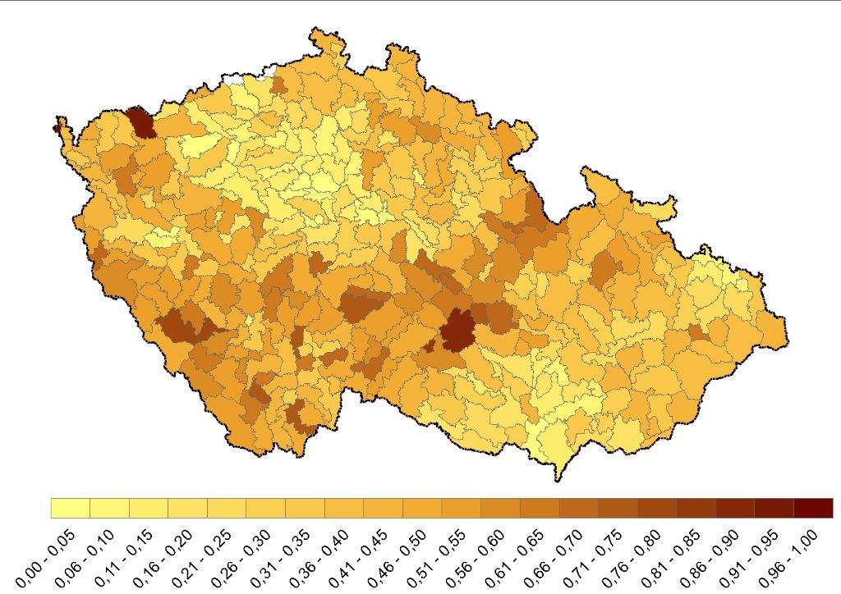
Průměrná intenzita chovu hospodářských zvířat (2017, IRZ, DJ/ha z.p.)

Slide 66
Příklad výsledku bilance organické hmoty:
Bilance organické hmoty v orné půdě | t OL/ha (ČR) | t C_{h}/ha (D)
Potřeba dodání OL (ČR), C_{h} (Německo, D) | 2,01 | 0,268
Dodání - sláma obilnin | 1,28 | 0,133
Dodání - sláma luskovin
Dodání - sláma olejnin | 0,81 | 0,101
Dodání - chrást, nať
Dodání - zelené hnojení | 0,07 | 0,006
Dodání - aplikace statkových a organických hnojiv | 0,61 | 0,130
Dodání OL (ČR), C_{h} (Německo, D), celkem | 2,77 | 0,370
Bilance OL (ČR), C_{h} (Německo, D) | +0,76 | +0,102
Doporučená minimální hodnota bilance | 0,00* | -0,070
(* +0,50 t OL/ha o.p. při krytí potřeby převážně slámou nebo zeleným hnojením)
OL = organické látky (ČR)
C_{h} = uhlík účinný pro náhradu rozloženého humusu (Německo, D)

Slide 67
Děkuji Vám za pozornost!

